Slide 1
О каком первокласснике мечтает учитель?
Презентацию подготовила:
Реутская Л. А.,
учитель начальных классов
МОУ «СОШ №6»

Slide 2
1) жизнерадостный ребенок с развитой речью, легко составляющий рассказы по картинкам;
2) ребенок считает свободно в пределах 10 ,умет сравнивать; 3) ребенок читает, понимая текст; 4) развита мелкая моторика; ребенок видит строку и клетку, спокойно скопирует любой узор; 5) ребенок уже понимает слово «надо», умеет высидеть за партой нужное время, научился многим предшкольным навыкам – основам школьным. 6) развита память, внимание, мышление.

Slide 3
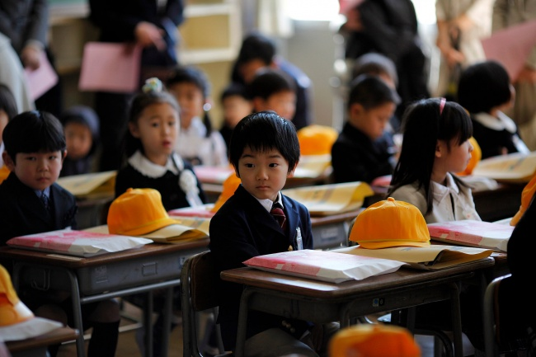
Сначала манеры — потом знания

Slide 4
Ожидания учителей начальных классов.
Эмоционально – волевая готовность
Адекватная самооценка и положительный образ себя.
Способность делать не только то, что хочу, но и то, что надо, не бояться трудностей, разрешать их самостоятельно.
Умение сосредоточиться, управление эмоциями.

Slide 5
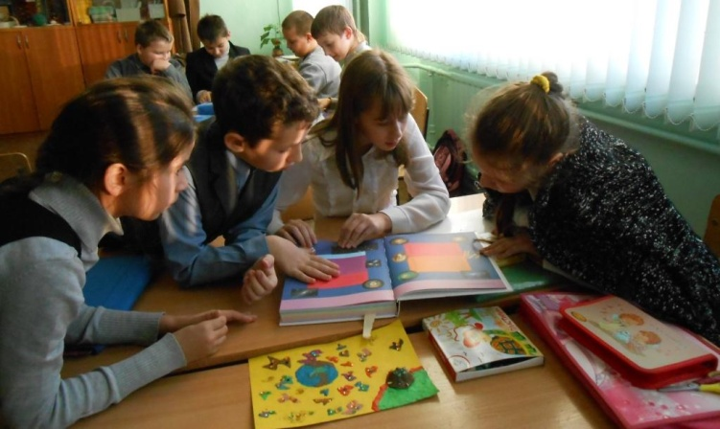
Личностно – социальная готовность
Умение общаться с детьми.
Проявление инициативы в общении.
Соблюдение принятых в обществе норм общения.
Готовность учитывать интересы других детей или коллективные интересы, умение отстаивать свое мнение.

Slide 6
Интеллектуальная готовность:
Умение думать, анализировать, делать выводы.
Развитие речи, словарный запас и способность рассказывать что-то на доступные темы, в том числе и элементарные сведения о себе.
Способность к концентрации внимания, умение строить логические связи, развита память, мелкая моторика.

Slide 7
Педагогическая готовность:
Большой запас слов.
Различает звуки на слух.
Определяет место звука в слове.
Считает в пределе 10, умеет сравнивать.
С хорошо подготовленной к письму рукой.
Умеет правильно держать ручку, карандаш.
Обладает навыком рисования карандашом.
Умеет обращаться со школьными принадлежностями.
Умеет приготовиться к уроку.
Обладает навыками самообслуживания.
Аккуратен в одежде. Воспитан.

Slide 8
Чтение Важно, чтобы ребенок: • отличал буквы от звуков, гласные от согласных; • мог найти нужную букву в начале, середине и конце слова; • подбирал слова на заданную букву; • делил слово на слоги;

Slide 9
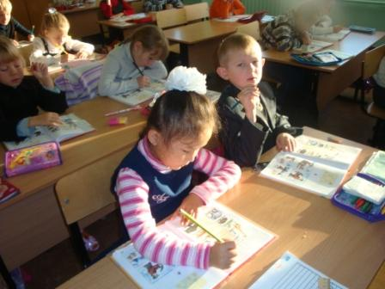
Навыки письма Для успешного начала учебы в школе требуется: • правильно держать ручку и карандаш в руке; • проводить непрерывные прямые, волнистые, ломаные линии; • обводить по контуру рисунок, не отрывая карандаша от бумаги; • уметь рисовать по клеточкам и точкам; уметь дорисовать отсутствующую половину симметричного рисунка; • копировать с образца геометрические фигуры; • уметь продолжить штриховку рисунка; • уметь аккуратно закрашивать рисунок, не выходя за контуры.

Slide 10
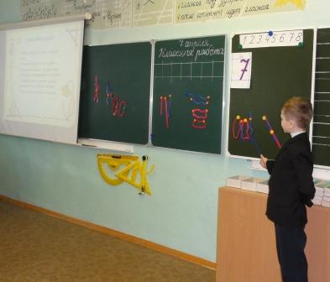
Основы математики • уметь считать от 1 до 10 и обратно, восстанавливать числовой ряд, в котором пропущены некоторые числа; • выполнять счетные операции в пределах десяти,
увеличивать/уменьшать количество предметов «на один», «на два»;
соотносить количество предметов с цифрой;
• знать понятия «больше- меньше- поровну»; • знать простые геометрические фигуры;
• уметь сравнивать предметы по длине, ширине и высоте; группировать по цвету, форме и размеру; • решать простые арифметические задачки;
ориентироваться в понятиях «лево- право- вверху- внизу», «перед», «между», «за» на листе бумаге в клетку и в пространстве.

Slide 11
Общее развитие

Slide 12
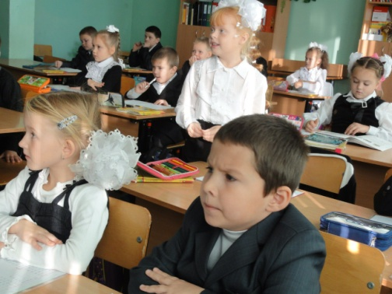
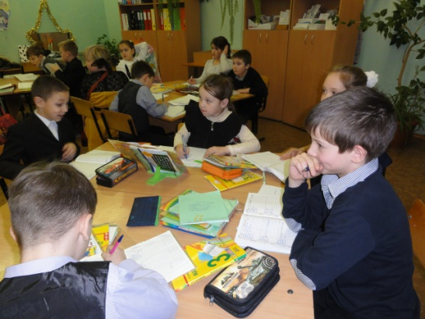
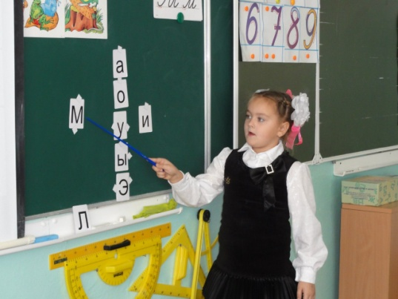
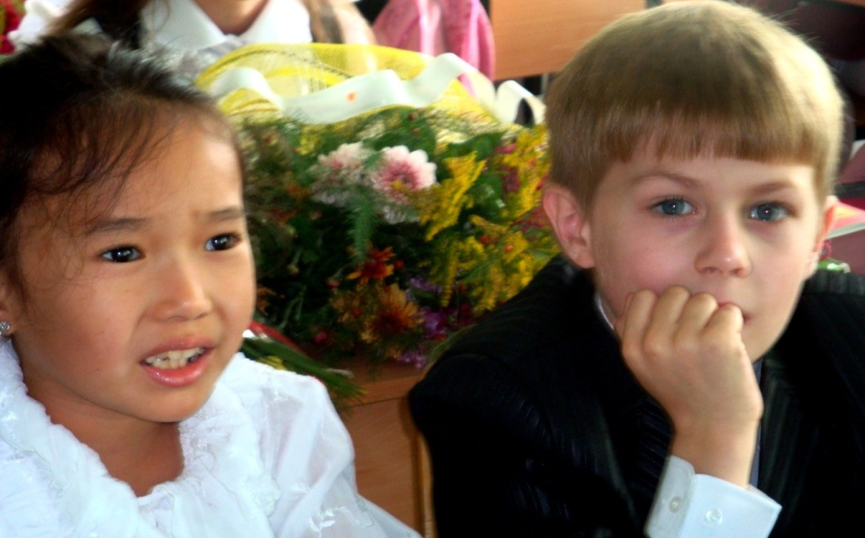
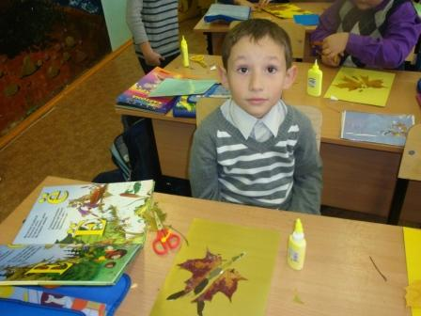
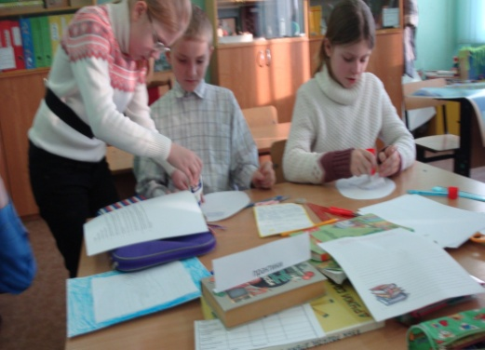
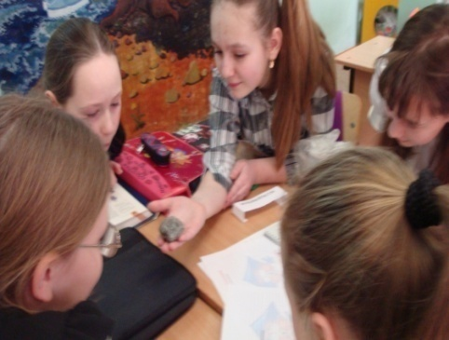
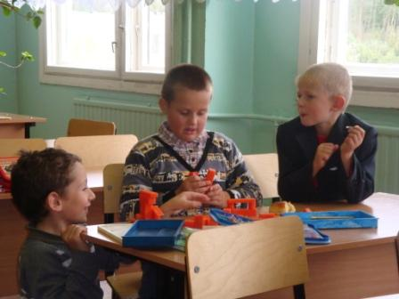

Slide 13
Будущий первоклассник
Любознательный.
Внимательный.
Развиты мышление, память и речь.
Организованный.
Дружелюбный.
Аккуратный.
Начальные навыки чтения, письма, счета.
Физическая ловкость, ручная умелость.

Slide 14
Программа «Введение в школьную жизнь» создана для того, чтобы в промежутке между дошкольным и школьным детством помочь ребенку войти в новую систему отношений с взрослыми, сверстниками и самим собой. В основе программы лежат дидактические игры на конструирование, классификацию, рассуждение, запоминание, внимание и др., однако усилия детей при этом направляются на освоение отношений, на выработку умения договариваться, обмениваться мнениями, понимать друг друга и себя так, «как это делают настоящие школьники».
Книга содержит подробные сценарии занятий с детьми, которые будут интересны учителям начальной школы, школьным психологам, воспитателям выпускных групп детского сада.

Slide 15
Надеемся на сотрудничество и взаимопонимание.

